Slide 1



БЮДЖЕТ ДЛЯ ГРАЖДАН
к решению
Совета депутатов городского округа Зарайск
«О бюджете городского округа Зарайск на 2022 год
и на плановый период 2023 и 2024 годов»
Notes:
Оригинальные шаблоны для презентаций: https://presentation-creation.ru/powerpoint-templates.html
Бесплатно и без регистрации.

Slide 2
Глоссарий
Бюджет – форма образования и расходования денежных средств, предназначенных для финансового обеспечения задач и функций государства и местного самоуправления
Доходы бюджета – поступающие в бюджет денежные средства, за
исключением средств, являющихся источниками финансирования дефицита бюджета
Расходы бюджета – выплачиваемые из бюджета денежные средства, за исключением средств, являющихся источниками финансирования дефицита бюджета
Дефицит бюджета – превышение расходов бюджета над его доходами Профицит бюджета – превышение доходов бюджета над его расходами
Бюджетный процесс – деятельность органов государственной власти, органов
местного самоуправления и иных участников бюджетного процесса по составлению и рассмотрению проектов бюджетов, утверждению и исполнению бюджетов, контролю за их исполнением, осуществлению бюджетного учета, составлению, внешней проверке, рассмотрению и утверждению бюджетной отчетности

Slide 3
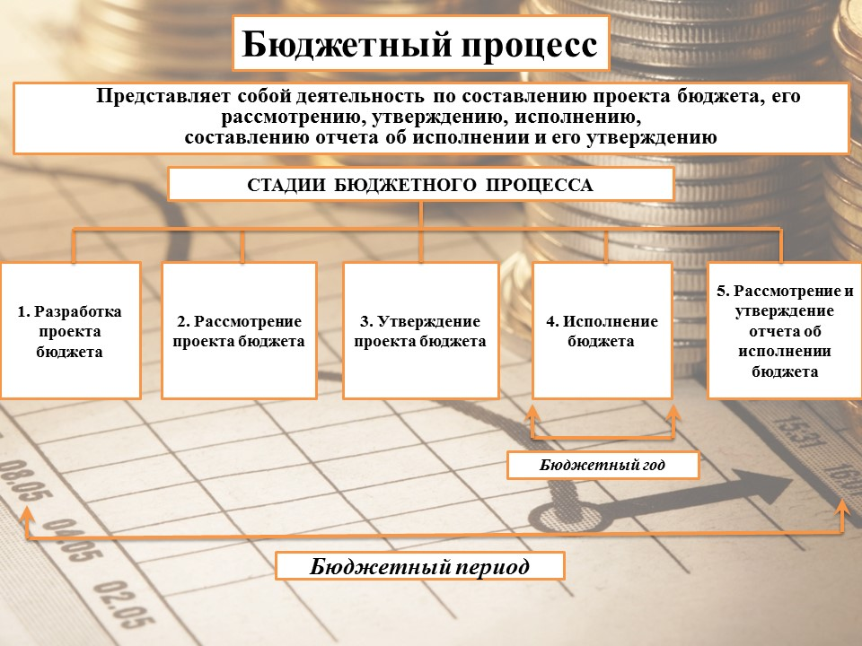

Slide 4



Основы формирования бюджета городского округа Зарайск на 2022 год и на плановый период 2023 и 2024 годов
Требования Бюджетного Кодекса Российской Федерации
Муниципальные программы городского Зарайск на
2020-2024 годы
Прогноз социально-экономического развития городского округа Зарайск на 2022-2024 годы
Основные направления бюджетной и налоговой политики городского округа Зарайск на 2022-2024 годы

Slide 5
Основные показатели социально-экономического развития городского округа Зарайск
Показатели | Ед. измерения | Отчет |  | План | 2022 год |  | 2023 год |  | 2024 год
 |  | 2019 | 2020 | 2021 | Прогноз вариант 1 (консервативный) | Прогноз вариант 2 (базовый) | Прогноз вариант 1 (консервативный) | Прогноз вариант 2 (базовый) | Прогноз вариант 1 (консервативный) | Прогноз вариант 2 (базовый)
1. Демографические показатели
Численность постоянного населения (на конец года) | человек | 38742 | 38534 | 38274 | 37861 | 37977 | 37398 | 37674 | 36926 | 37363
по численности постоянного населения, в том числе в возрасте:
до 3 лет | человек | 1270 | 1156 | 941 | 754 | 787 | 731 | 792 | 727 | 816
от 3 до 7 лет | человек | 2178 | 2122 | 2189 | 2153 | 2158 | 1997 | 2008 | 1813 | 1828
от 7 до 17 лет | человек | 4462 | 4433 | 4414 | 4362 | 4373 | 4353 | 4378 | 4307 | 4346
2. Промышленное производство
Объем отгруженных товаров собственного прозводства, выполненных работ и услуг собственными силами по промыленным видам деятельности по крупным и средним организациям (без организаций с численностью работающих менее 15 человек) | млн. руб. в ценах соответсвующих лет | 4076.1 | 746.9 | 1203.3 | 1215.3 | 1228.6 | 1231.1 | 1259.1 | 1250.8 | 1294.5
3. Транспорт
Протяженность автомобильных дорог общего пользования с твердым типом покрытия местного значения | километр | 108.2 | 114.1 | 125.08 | 132.94 | 134.65 | 139.76 | 145.22 | 144.31 | 156.79
4. Малое и среднее предпринимательство, включая микропредприятия
Число малых и средних предприятий, включая микропредприятия (на конец года) | единица | 173 | 163 | 158 | 159 | 161 | 161 | 166 | 165 | 175

Slide 6
Основные показатели социально-экономического развития городского округа Зарайск
5. Инвестиции
Инвестиции в основной капитал за счет всех источников финансирования (без субъектов малого предпринимательства и объемов инвестиций, не наблюдаемых прямыми статистическими методами), всего | млн. рублей | 1380.83 | 1979.01 | 974.95 | 992.6 | 1004.2 | 1010.5 | 1034.32 | 1027.7 | 1064.36
6. Строительство и жилищно-коммунальное хозяйство
Объем работ, выполненных по виду экономической деятельности "Строительство" (раздел F) по крупным и средним организациям (без организаций с численностью работающих менее 15 человек) | млн. рублей | - | - | - | - | - | - | - | - | -
Объем жилищного строительства | тыс. кв. м. общей площади | 15.05 | 14.85 | 15.37 | 14.50 | 15.00 | 14.70 | 15.50 | 15.00 | 16.00
Уровень обеспеченности населения жильем (на конец года) | кв.м. на человека | 27.78 | 25.17 | 25.74 | 26.40 | 26.34 | 27.12 | 26.96 | 27.88 | 27.61
7. Труд и заработная плата
Количество созданных рабочих мест | единица | 139 | 90 | 100 | 100 | 105 | 105 | 110 | 110 | 120
Численность официально зарегистрированных безработных на конец года | человек | 778 | 1158 | 750 | 735 | 685 | 675 | 600 | 640 | 382
Фонд начисленной заработной платы всех работников | млн. рублей | 3641.7 | 3691 | 3767.2 | 3823 | 3955.4 | 3947.5 | 4182.2 | 4091.2 | 4442.9
Среднемесячная номинальная начисленная заработная плата работников (по полному кругу организаций) | рубль | 36277.2 | 41118.3 | 43372.9 | 44550.9 | 45502 | 45854.2 | 47860 | 47312.4 | 50215.9
Среднемесячная заработная плата отдельных категорий работников социальной сферы и науки и отношение средней заработной платы отдельных категорий работников социальной сферы и науки к среднемесячному доходу от трудовой деятельности по Московской области:

Slide 7
Основные показатели социально-экономического развития городского округа Зарайск
Образование
Среднемесячная номинальная начисленная заработная плата:
педагогических работников общеобразовательных организаций | рубль | 50184.5 | 51114.9 | 53119.4 | 53119.4 | 53650.6 | 55969.1 | 56516.1 | 59383.2 | 60259.9
педагогических работников дошкольных организаций | рубль | 51691.6 | 48079.7 | 54499.6 | 54499.6 | 55044.6 | 54499.6 | 55044.6 | 54499.6 | 55044.6
педагогических работников организаций дополнительного образования детей | рубль | 59389.3 | 57917.8 | 61237.7 | 61237.7 | 61850.1 | 61237.7 | 61850.1 | 61237.7 | 61850.1
Культура
Среднемесячная номинальная начисленная заработная плата работников муниципальных учреждений культуры | рубль | 53167.8 | 49624.7 | 51145 | 52808 | 53188 | 56192 | 56839 | 59896 | 60983
8. Торговля и услуги
Обеспеченность населения площадью торговых объектов | кв. метр на 1000 чел. | 976 | 991.3 | 1005.1 | 1021.9 | 1075.4 | 1044.4 | 1099.8 | 1057.5 | 1127.4
Площадь торговых объектов предприятий розничной торговли (на конец года) | тыс.кв.м. | 37.9 | 38.3 | 38.6 | 38.9 | 41 | 39.3 | 41.6 | 39.3 | 42.3
Оборот розничной торговли по крупным и средним организациям (без организаций с численностью работающих менее 15 человек)
в ценах соответствующих лет | млн.рублей | 2022.5 | 2476.3 | 2813.7 | 3002.3 | 3005.3 | 3212.8 | 3231.8 | 3444.8 | 3488.8
9. Образование
Дошкольное образование:
Количество дошкольных образовательных муниципальных организаций, реализующих образовательные программы дошкольного образования | единица | 21 | 20 | 15 | 15 | 15 | 15 | 15 | 15 | 15
Число мест в дошкольных муниципальных образовательных организациях | единица | 2038 | 2038 | 2038 | 2038 | 2038 | 2038 | 2038 | 2038 | 2038

Slide 8
Основные показатели социально-экономического развития городского округа Зарайск
Общее образование:
Количество общеобразовательных муниципальных общеобразовательных организациях | единица | 15 | 11 | 6 | 6 | 6 | 6 | 6 | 6 | 6
Количесвто общеобразовательных муниципальных образовательных организаций | единица | 3750 | 3750 | 3750 | 3750 | 3750 | 3750 | 3750 | 3750 | 3750
Доля обучающихся в государственных (муниципальных) общеобразовательных организациях, заимающихся в одну смену, в общей численности обучающихся в государственных (муниципальных) общеобразовательных организациях | процент | 100 | 100 | 97.3 | 97.3 | 97.3 | 97.3 | 97.3 | 100 | 100

Slide 9
Основные задачи бюджетной и налоговой политики городского округа Зарайск на 2022-2024 годы
Основные задачи бюджетной, налоговой и долговой политики городского округа Зарайск Московской области на 2022 год и плановый период 2023 и 2024 годов (далее – основные направления) определены в соответствии с Бюджетным кодексом Российской Федерации, Посланием Президента Российской Федерации Федеральному собранию Российской Федерации от 21.04.2021года, Указом Президента Российской Федерации от 07.05.2018 № 204 «О национальных целях и стратегических задачах развития Российской Федерации на период до 2024 года», от 21.06.2020г. №474 «О национальных целях развития Российской Федерации на период до 2030 года», постановления Правительства РФ от 2.04.2020г. №409 «О мерах по обеспечению устойчивого развития экономики», Стратегией пространственного развития Российской Федерации на период до 2025года, утвержденной распоряжением Правительства Российской Федерации от 13.02.2019г. №207-р, Бюджетным прогнозом Московской области на долгосрочный период до 2028 года, Положением о бюджетном процессе в городском округе Зарайск Московской области, утвержденным решением Совета депутатов городского округа Зарайск Московской области от 26 октября 2017 года № 10/3, а также с учетом прогноза социально-экономического развития городского округа Зарайск Московской области на 2022-2024 годы.
В городском округе Зарайск Московской области (далее- городской округ) определены следующие приоритеты бюджетной, налоговой и долговой политики в сфере управления муниципальными финансами:
-обеспечение в городском округе политики стабильности и бюджетной устойчивости;
-участие в реализации федеральных и национальных проектов;
-проведение политики накопления финансовых резервов для исключения возможных внешних воздействий на сбалансированность и устойчивость бюджета городского округа;
-использование проектных принципов управления;
-повышение качества управления муниципальными финансами в общественном секторе;
- проведение мониторинга качества управления муниципальными финансами, обеспечение открытости и прозрачности бюджетного процесса;
-эффективное управление муниципальным долгом.

Slide 10
Основные задачи бюджетной и налоговой политики городского округа Зарайск на 2022-2024 годы
Основные задачи являются основой для составления проекта бюджета городского округа Зарайск Московской области на 2022 год и на плановый период 2023 и 2024 годов, а также для повышения качества бюджетного процесса, обеспечения рационального и эффективного расходования бюджетных средств .
Основной целью бюджетной, налоговой и долговой политики по-прежнему остается обеспечение сбалансированности и устойчивости бюджета городского округа с учетом текущей экономической ситуации. Для достижения указанной цели необходимо решить следующие задачи:
консервативное бюджетное планирование , исходя из возможностей доходного потенциала и минимизации размера дефицита и муниципального долга бюджета городского округа, вплоть до планирования бюджета с профицитом в течение всего трехлетия; сохранение и развитие доходных источников бюджета; совершенствование управления муниципальной собственностью; оптимизация расходных обязательств городского округа; увеличение доли объема расходов за счет доходов от внебюджетной деятельности муниципальных учреждений.
Проведение предсказуемой и ответственной бюджетной политики, обеспечение долгосрочной сбалансированности и устойчивости бюджетной системы городского округа обеспечат экономическую стабильность и необходимые условия для повышения эффективности деятельности органов местного самоуправления по обеспечению потребностей граждан и общества в муниципальных услугах на территории городского округа, увеличению их доступности и качества.

Slide 11
Основные задачи бюджетной и налоговой политики городского округа Зарайск на 2022-2024 годы
В 2020 году условия реализации экономической политики принципиально изменились в связи с глобальной пандемией новой короновирусной инфекции. Меры, направленные на сдерживание ее распространения, привели к сокращению экономической активности. В связи с этим экономическая политика в этот период, в первую очередь, ориентировалась на содействие борьбе с пандемией и ее последствиями посредством создания условий для быстрого восстановления экономики с минимальными потерями для потенциала развития. В городском округе был утвержден План мероприятий по увеличению доходов бюджета, в том числе по взысканию задолженности в бюджет. В связи со снижением планируемого уровня доходов была проведена оптимизация расходов бюджета городского округа Зарайск Московской области , скорректированы показатели муниципальных программ.
В бюджет городского округа в 2020 году поступило доходов в сумме 2705 млн. руб., в том числе поступления по налоговым и неналоговым доходам составили 837 млн. руб. В общем объеме доходов бюджета городского округа за 2020 год налоговые и неналоговые доходы составили 30,9 процентов, безвозмездные поступления 69,1 процентов.
В 2020 году не достигнут прогнозируемый рост налоговых и неналоговых доходов.
К утвержденным бюджетным назначениям налоговые и неналоговые доходы 2020 года исполнены на 99,3 процента. Снижение фактических поступлений налоговых и неналоговых доходов от первоначально утвержденного бюджета составило 89,7 млн.руб., в том числе по налогу на доходы физических лиц 87,5 млн.руб., по налогу, взимаемому в связи с применением упрощенной системы налогообложения 6,6 млн.руб., налогу на имущество физических лиц 4,6 млн.руб., земельному налогу 3,8 млн.руб. Частично спад по основным источникам налоговых доходов удалось смягчить дополнительными поступлениями от аренды имущества и от реализации муниципального имущества.
Одним из направлений работы по росту доходного потенциала городского округа является реализация мер по повышению эффективного налогового администрирования.
В городском округе в 2020 году проведено 5 заседаний Межведомственной комиссии по мобилизации доходов бюджета городского округа, в том числе в режиме ВКС, заслушаны налогоплательщики, имеющие задолженность по налоговым и неналоговым платежам. Дополнительно в консолидированный бюджет Московской области по территории городского округа поступило 8,4 млн.руб.

Slide 12
Основные задачи бюджетной и налоговой политики городского округа Зарайск на 2022-2024 годы
Расходы бюджета городского округа в 2020 году при плане 2813,8 млн.руб. составили 2738,3 млн. руб. или 97,3%, в том числе на выполнение муниципальных программ направлено 2426,5 млн.руб. К расходам 2019 года исполнение бюджета в 2020 году составило 76 процентов.
Бюджет городского округа по расходам в 2020 году сформирован и исполнен на основе 19 муниципальных программ, которые повышают эффективность расходования средств за счет выполнения количественных и качественных целевых показателей, характеризующих достижение целей и решение задач, утвержденных в муниципальных программах.
Программные расходы бюджета городского округа в 2020 году составили 97,0 процентов к планируемым расходам по муниципальным программам, 88,6 % всех фактических расходов бюджета 2020 года.
Формирование бюджета на основе муниципальных программ позволяет гарантированно обеспечить финансовыми ресурсами действующие расходные обязательства, прозрачно и конкурентно распределять имеющиеся средства.
Исполнение бюджета в 2020 году осуществлялось в условиях ухудшения экономической ситуации вследствие пандемии, в связи с чем основные параметры расходной части бюджета в 2020 году корректировались с учетом антикризисного Плана мероприятий.
В бюджете городского округа более 88 % от общей суммы расходов составляют расходы на социальную сферу, сферу ЖКХ и национальную экономику, из них расходы на образование составили 33,8 % от общей суммы расходов бюджета округа, расходы на жилищно-коммунальное хозяйство-16,8%, на национальную экономику-6,7%, на охрану окружающей среды 18,5%, расходы на культуру-6,3%, расходы на физическую культуру и спорт -2,3%, расходы на социальную политику-3,75% от общей суммы расходов.
По состоянию на 1.01.2021 года в городском округе Зарайск Московской области функционирует 64 муниципальных учреждения, в том числе 13 казенных, 34 бюджетных и 17 автономных учреждений.

Slide 13
Основные задачи бюджетной и налоговой политики городского округа Зарайск на 2022-2024 годы
Долговая политика городского округа Зарайск Московской области за 2020 год была направлена на снижение расходов на обслуживание муниципального долга, поддержание умеренной долговой нагрузки, обеспечение показателей долговой устойчивости на соответствующем уровне.
По состоянию на 01.01.2020 года объем долговых обязательств округа составил 80 млн. руб., на 1.01.2021 года 130 млн.руб., рост заимствований составил 62,5%.
Структура долгового портфеля:
кредиты, привлеченные в коммерческих банках -100%.
В сентябре 2021 года Министерством финансов Московской области выделен муниципалитету бюджетный кредит в размере 100 млн.руб. под 0,1% годовых сроком на 5 лет. Коммерческие заимствования муниципалитета были погашены.

Slide 14
Основные параметры бюджета городского округа Зарайск на 2020-2024 годы
Показатели | Отчет 2020 г. (тыс. руб.) | План 2021 г. (тыс. руб.) | План (тыс. руб.)
 |  |  | 2022 г. | 2023 г. | 2024 г.
Доходы | 2 705 365,00 | 3 093 875,00 | 2 920 605,00 | 3 280 803,00 | 3 128 763,00
в т.ч. безвозмездные поступления из бюджетов других уровней | 1 868 288,00 | 2 183 846,00 | 1 998 474,00 | 2 291 470,00 | 2 080 833,00
Расходы | 2 738 253,00 | 3 110 869,00 | 2 920 605,00 | 3 222 357,00 | 3 031 231,00
Дефицит (-) / Профицит (+) | -32 888,00 | - 16 994,00 | 0 ,00 | - 58 446,00 | - 97 532,00
Муниципальный долг | 130 000,00 | 80 000,00 | 100 000,00 | 80 000,00 | 60 000,00

Slide 15
Структура доходов бюджета городского округа Зарайск на 2022 год

Slide 16
Сведения о доходах бюджета городского округа Зарайск Московской области на 2022 год и плановый период 2023 и 2024 годов в сравнении с ожидаемым исполнением за 2021 год и отчетом за 2020 год

Slide 17
Доходы бюджета городского округа
Зарайск в 2020-2024 годах

Slide 18
Доходы бюджета городского округа
Зарайск в 2021-2024 годах

Slide 19
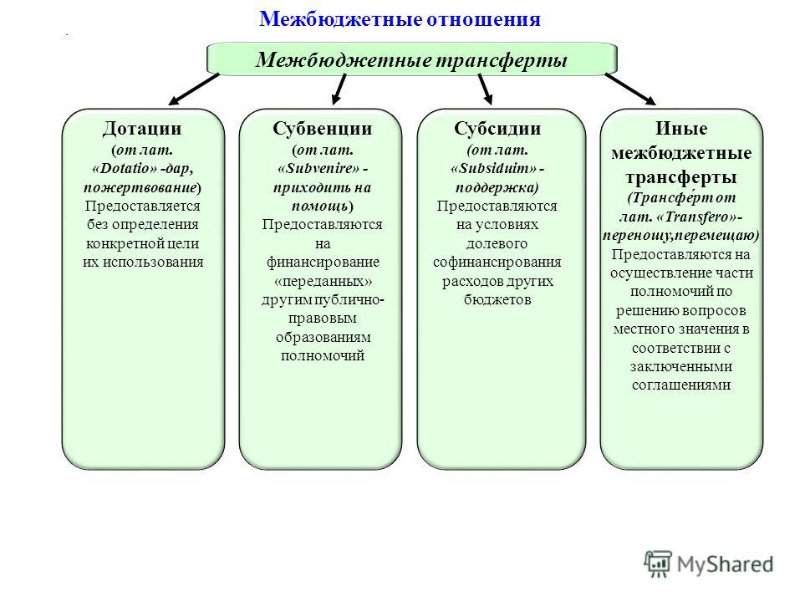
Межбюджетные трансферты, поступающие в бюджет городского округа Зарайск из бюджетов других уровней в 2020-2024 годах
Наименование | Факт за 2020 год | План на 2021 год | Прогноз на 2022 год | Прогноз на 2023 год | Прогноз на 2024 год
Безвозмездные поступления от других бюджетов бюджетной системы Российской Федерации | 1 892 902,00 | 2 148 006,00 | 1 998 474,00 | 2 291 470,00 | 2 080 833,00
в том числе:
дотации | 422 807,00 | 495 051,00 | 663 871,00 | 568 526,00 | 522 698,00
субсидии | 545 946,00 | 1 027 501,00 | 760 256,00 | 1 151 561 | 983 214,00
субвенции | 668 180,00 | 624 090,00 | 573 347,29 | 570 383,00 | 573 421,00
Иные | 255 969,00 | 1 133,00 | 1000,00 | 1000,00 | 1500,00
Межбюджетные
трансферты

Slide 20

Удельный объем налоговых и неналоговых доходов бюджета городского округа Зарайск в расчете на душу населения 2022-2024 года
(тыс.рублей)
Виды доходов | Городской округ Зарайск | В сравнении с другими муниципальными образованиями Московской области 2022 год
 |  | Городской округ Коломна | Городской округ Серебренные Пруды | Городской округ Кашира | Городской округ Шатура | Городской округ Луховицы
Всего, в том числе | 73 919,00 | 69 165,00 | 104 310,00 | 57 930,00 | 69 375,00 | 54 430,00
Налоговые и неналоговые доходы | 8 545,00 | 12 016,00 | 9 727,00 | 14 632,00 | 8 234,00 | 11 814,00
Безвозмездные поступления | 65 374,00 | 57 149,00 | 94 583,00 | 43 298,00 | 61 141,00 | 42 616,00
Виды доходов | Городской округ Зарайск | В сравнении с другими муниципальными образованиями Московской области 2023 год
 |  | Городской округ Коломна | Городской округ Серебренные Пруды | Городской округ Кашира | Городской округ Шатура | Городской округ Луховицы
Всего, в том числе | 82 751,00 | 62 075,00 | 75 048,00 | 58 668,00 | 88 380,00 | 59 449,00
Налоговые и неналоговые доходы | 8 095,00 | 12 728,00 | 1 006,00 | 15 890,00 | 8 842,00 | 12 378,00
Безвозмездные поступления | 73 846,00 | 49 347,00 | 74 042,00 | 42 778,00 | 79 538,00 | 47 071,00
Виды доходов | Городской округ Зарайск | В сравнении с другими муниципальными образованиями Московской области 2024 год
 |  | Городской округ Коломна | Городской округ Серебренные Пруды | Городской округ Кашира | Городской округ Шатура | Городской округ Луховицы
Всего, в том числе | 78 772,00 | 56 350,00 | 95 200,00 | 51 141,00 | 89 170,00 | 53 068,00
Налоговые и неналоговые доходы | 9 431,00 | 13 557,00 | 10 557,00 | 17 363,00 | 9 632,00 | 13 030,00
Безвозмездные поступления | 69 341,00 | 42 793,00 | 84 643,00 | 33 778,00 | 79 538,00 | 40 038,00

Slide 21
Перечень налоговых льгот и ставок по местным налогам в 2021-2024 годах
Налоговый период | Ставка налога | Налоговые льготы | Нормативный правовой документ
Земельный налог с физических лиц
2021-2024 годы | В размерах от 0,3 процента до 1,5 процентов от кадастровой стоимости земельного участка в зависимости от категории земель и вида разрешенного использования | Герои Советского Союза, Герои Российской Федерации, полные кавалеры ордена Славы; инвалиды 1 и 2 группы инвалидности; инвалиды с детства; ветераны и инвалиды Великой Отечественной войны, а также ветераны и инвалиды боевых действий; физические лица, имеющие право на получение социальной поддержки в соответствии с Законом Российской Федерации «О социальной защите граждан, подвергшихся воздействию радиации вследствие катастрофы на Чернобыльской АЭС» (в редакции Закона Российской Федерации от18 июня 1992 года №3061-1), в соответствии с Федеральным законом от 26 ноября 1998 года N 175-ФЗ «О социальной защите граждан Российской Федерации, подвергшихся воздействию радиации вследствие аварии в 1957 году на производственном объединении «Маяк» и сбросов радиоактивных отходов в реку «Теча» и в соответствии с Федеральным законом от 10 января 2002 года N 2-ФЗ «О социальных гарантиях гражданам, подвергшимся радиационному воздействию вследствие ядерных испытаний на Семипалатинском полигоне» | Решение Совета Депутатов городского округа Зарайск Московской области №9/13 от 28 сентября 2017 года "О налоге на имущество физических лиц" п.3.
Земельный налог с юридических лиц
2021-2024 годы | В размерах от 0,3 процента до 1,5 процентов от кадастровой стоимости земельного участка в зависимости от категории земель и вида разрешенного использования | Земельные участки общего пользования, занятые площадями, парками, скверами, автомобильными дорогами, внутриквартальными дорогами, тротуарами, пешеходными дорожками, проездами, пляжами, кладбищами, площадками ТБО, автостоянками, лесами, водными объектами и другими объектами, за исключением земельных участков, принадлежащих коммерческим организациям и физическим лицам на праве собственности, праве пост. пользования или праве пожизненного наследуемого владения; муниципальные и государственные учреждения Московской области | Решение Совета Депутатов городского округа Зарайск Московской области №9/14 от 28 сентября 2017 года "О земельном налоге" п.5.
Налог на имущество с физических лиц
2021-2024 годы | В размерах от 0,1 процента до 2,0 процентов от кадастровой стоимости объекта в зависимости от вида имущества | Физические лица – члены многодетных семей в отношении одного объекта налогообложения каждого вида, по выбору налогоплательщика | Решение Совета Депутатов городского округа Зарайск Московской области №9/14 от 28 сентября 2017 года "О земельном налоге" п.5.

Slide 22
Объем выпадающих доходов в связи с предоставлением налоговых льгот в 2022 -2024 годах
(тыс. рублей)
№ п/п | Наименование налоговой льготы | Правовое основание | Факт 2020 года | Оценка 2021 года | Прогноз на 2022 год | Прогноз на 2023 год | Прогноз на 2024 год
1 | Земельный налог
1.1 | льготы налогоплательщикам-организациям | Решение Совета Депутатов городского округа Зарайск Московской области №9/14 от 28 сентября 2017 года "О земельном налоге" п.5. | 2 100,00 | 2100,00 | 2100,00 | 2100,00 | 2100,00
1.2. | льготы налогоплательщикам-физическим лицам | Решение Совета Депутатов городского округа Зарайск Московской области №9/14 от 28 сентября 2017 года "О земельном налоге" п.5. | 6 800,00 | 6 800,00 | 6 800,00 | 6 800,00 | 6 800,00
2 | Налог на имущество физических лиц
2.1. | льготы налогоплательщикам-физическим лицам | Решение Совета Депутатов городского округа Зарайск Московской области №9/13 от 28 сентября 2017 года "О налоге на имущество физических лиц" п.3. | 200,00 | 200,00 | 200,00 | 200,00 | 200,00
 | ИТОГО налоговых льгот, предоставляемых в соответствии с решениями, принятыми органами местного самоуправления Московской области |  | 9 100,00 | 9 100,00 | 9 100,00 | 9 100,00 | 9 100,00

Slide 23
Расходы бюджета городского округа
Зарайск в 2020-2024 годах
Наименование | Отчет за 2020 г. | Ожидаемое исполнение 2021 г. | План
 |  |  | 2022 г. | 2023 г. | 2024 г.
Общегосударственные вопросы | 302 342,00 | 339 748,00 | 334 910,00 | 313 265,00 | 304 691,00
Национальная безопасность и правоохранительная деятельность | 13 741,00 | 22 055,00 | 22 500,00 | 22 500,00 | 14 500,00
Национальная оборона | 2 736,00 | 2 744,00 | 2 720,00 | 2 815,00 | 2 913,00
Национальная экономика | 182 328,00 | 345 386,00 | 287 024,00 | 354 136,00 | 241 527,00
Жилищно-коммунальное хозяйство | 459 134,00 | 1 028 765,00 | 804 139,00 | 468 522,00 | 276 094,00
Охрана окружающей среды | 507 126,00 | 5 904,00 | 4 703,00 | 4 703,00 | 4 603,00
Образование | 925 220,00 | 955 874,00 | 1 070 934,00 | 1 581 757,00 | 1 754 033,00
Культура и кинематография | 172 120,00 | 245 724,00 | 208 752,00 | 297 480,00 | 244 895,00
Здравоохранение | 0 | 0 | 0 | 0 | 0
Социальная политика | 102 724,00 | 94 780,00 | 116 198,00 | 107 699,00 | 112 566,00
Физическая культура и спорт | 63 091,00 | 65 513,00 | 67 275,00 | 67 500,00 | 72 500,00
Обслуживание государственного и муниципального долга | 7 691,00 | 4 376,00 | 1 450,00 | 1 980,00 | 2 910,00
Всего расходов | 2 738 253,00 | 3 110 869,00 | 2 920 605,00 | 3 222 357,00 | 3 031 232,00
Условно утвержденные | 0,00 | 0,00 | 0,00 | 0,00 | 0,00
Итого расходов | 2 738 253,00 | 3 110 869,00 | 2 920 605,00 | 3 222 357,00 | 3 031 232,00

Slide 24
Структура расходов бюджета городского округа
Зарайск на 2022 год

Slide 25
Расходы бюджета в разрезе муниципальных программ городского округа Зарайск
Бюджет городского округа Зарайск на 2022-2024 годы сформирован на основе 17 муниципальных программ.
В 2022 году программная часть бюджета составит 99,4%
(тыс. рублей)
Наименование программ | Факт за 2020 год | Факт за 2021 год | Прогноз на 2022 год | Прогноз на 2023 год | Прогноз на 2024 год
"Здравоохранение" | 0 | 168,00 | 0,00 | 0,00 | 0,00
"Культура" | 174 593,26 | 249 255,00 | 211 077,00 | 299 010,00 | 246 731,00
"Образование" | 915 653,60 | 921 138,00 | 945 497,00 | 942 584,00 | 1 075 491,00
"Социальная защита населения" | 99 673,03 | 106 604,00 | 107 498,00 | 110 267,00 | 120 827,00
"Спорт" | 60 580,77 | 64 113,00 | 67 275,00 | 67 500,00 | 72 500,00
"Развитие сельского хозяйства" | 3 645,77 | 8 394,00 | 8 680,00 | 8904,00 | 9 152,00
"Экология и окружающая среда" | 173 855,85 | 2 690,00 | 24 703,00 | 82 461,00 | 4 603,00
"Безопасность и обеспечение безопасности жизнедеятельности населения" | 31 351,17 | 40 962,00 | 45 613,00 | 45 613,00 | 37 613,00
"Жилище" | 18 165,59 | 29 457,00 | 27 728,00 | 19 601,00 | 18 608,00
"Развитие инженерной инфраструктуры и энергоэффективности" | 131 627,89 | 255 818,00 | 108 531,00 | 34 633,00 | 34 633,00
"Предпринимательство" | 9 357,50 | 35 384,00 | 3 500,00 | 1 800,00 | 1 900,00
"Управление имуществом и муниципальными финансами" | 253 375,41 | 268 274,00 | 286 341,00 | 269 107,00 | 257 329,00
"Развитие институтов гражданского общества, повышение эффективности местного самоуправления и реализации молодежной политики" | 14 108,24 | 27 172,00 | 11 322,00 | 11 620,00 | 11 697,00
"Развитие и функционирование дорожно- транспортного комплекса" | 141 602,11 | 313 747,00 | 222 234,00 | 226 011,00 | 215 533,00
"Цифровое муниципальное образование" | 42 016,53 | 55 832,00 | 51 833,00 | 45 315,00 | 46 026,00
"Архитектура и градостроительство" | 474 | 1 478,00 | 494,00 | 494,00 | 494,00
"Формирование современной комфортной городской среды" | 342 667,75 | 709 601,00 | 681 758,00 | 425 422,00 | 207 039,00
"Строительство объектов социальной инфраструктуры" | 0,00 | 0,00 | 0,00 | 0,00 | 0,00
"Переселение граждан из аварийного жилищного фонда" | 13 706,05 | 1478,00 | 0,00 | 0,00 | 0,00
Всего расходов | 2 426 454,52 | 3 115 074,00 | 2 905 084,00 | 3 210 722,00 | 3 015 298,00

Slide 26
Приоритетные целевые показатели муниципальных программ
№
Тип
Единица
Прогнозное значение
п/п
Наименование муниципальной программы, подпрограммы, показателя
Факт за 2021 год
показателя
измерения
1
2
3
4
5
2022 год
2023 год
2024 год
Муниципальная программа 01. Здравоохранение
6
7
8
Подпрограмма 1. Профилактика заболеваний и формирование здорового образа жизни. Развитие первичной медико-санитарной помощи
1
2021 Доля населения, прошедшего профилактические медицинские осмотры и
Приоритетно-
целевой
диспансеризацию («Профилактические медицинские осмотры и диспансеризация)
(Рейтинг-45)
Процент
95
166,32
Приоритетно-
2
2021 Количество прикрепленного населения к медицинским организациям на территории
целевой
округа
(Рейтинг-45)
Процент
95
119,11
Подпрограмма 5. Финансовое обеспечение системы организации медицинской помощи
Приоритетно-
3
2021 Жилье – медикам, первичного звена и узкого профиля, обеспеченных жильем, из
целевой
числа привлеченных и нуждающихся
(Рейтинг-45)
коэффициент
1
1
Муниципальная программа 02. Культура
Подпрограмма 4. Развитие профессионального искусства, гастрольно-концертной и культурно-досуговой деятельности, кинематографии Московской области
10
2021 Увеличение числа посещений культурных мероприятий
Указ президента
Тысяча
593,884
428,802
Соотношение средней заработной платы работников учреждений культуры к
РФ
единиц
среднемесячной начисленной заработной плате наемных работников в организациях, у
13
индивидуальных предпринимателей и физических лиц (среднемесячному доходу от
Указ президента
Процент
100
101,99
трудовой деятельности) в Московской области
РФ
Подпрограмма 5. Укрепление материально-технической базы государственных и муниципальных учреждений культуры, образовательных организаций в сфере культуры
Московской области
18
Количество муниципальных учреждений культуры Московской области, по которым
Обращение
осуществлено развитие материально-технической базы (в части увеличения стоимости
единиц
0
0
основных средств)
Губернатора
19
Количество переоснащенных муниципальных библиотек по модельному стандарту
Обращение
Единица
0
0
Губернатора
Муниципальная программа 03. Образование
Подпрограмма 1. Дошкольное образование
28
2021 Доступность дошкольного образования для детей в возрасте от трех до семи лет
Указ президента
Процент
100,00
100
РФ
29
2021 Количество отремонтированных дошкольных образовательных организаций
Обращение
Штука
0
0
Губернатора
30
2021 Отношение средней заработной платы педагогических работников дошкольных
Указ президента
образовательных организаций к средней заработной плате в общеобразовательных
Процент
100,00
93,35
организациях в Московской области
РФ
Подпрограмма 2. Общее образование
36
2021 Отношение средней заработной платы педагогических работников
Указ президента
общеобразовательных организаций общего образования к среднемесячному доходу от
Процент
106,3
107,89
трудовой деятельности
РФ
Подпрограмма 3. Дополнительное образование, воспитание и психолого-социальное сопровождение детей
38
2021 Отношение средней заработной платы педагогических работников организаций
Указ президента
дополнительного образования детей к средней заработной плате учителей в Московской
Процент
100,00
95,7
области
РФ

Slide 27
Приоритетные целевые показатели муниципальных программ

Slide 28
Приоритетные целевые показатели муниципальных программ

Slide 29
Приоритетные целевые показатели муниципальных программ

Slide 30
Приоритетные целевые показатели муниципальных программ

Slide 31
Приоритетные целевые показатели муниципальных программ

Slide 32
Приоритетные целевые показатели муниципальных программ

Slide 33
Приоритетные целевые показатели муниципальных программ

Slide 34
Приоритетные целевые показатели муниципальных программ

Slide 35
Расходы бюджета с учетом интересов целевых групп пользователей, на которые направлены мероприятия муниципальных программ на 2022 год

Slide 36
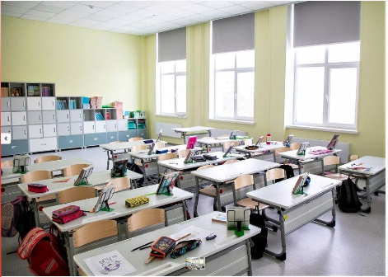
Информация об общественно значимых проектах, реализуемых на территории городского округа Зарайск в 2022-2024 годах (тыс.руб.)
Наименование проекта и место реализации | Срок ввода | План на 2022 год | План на 2023 год | План на 2024 год | Результаты от реализации проекта
Школа на 825 мест по адресу: Московская область, г.о. Зарайск, вблизи ул. Московская. | 2024 год | 100 000,00 | 620 380,00 | 655 122,00 | будет построена школа на 825 мест

Slide 37
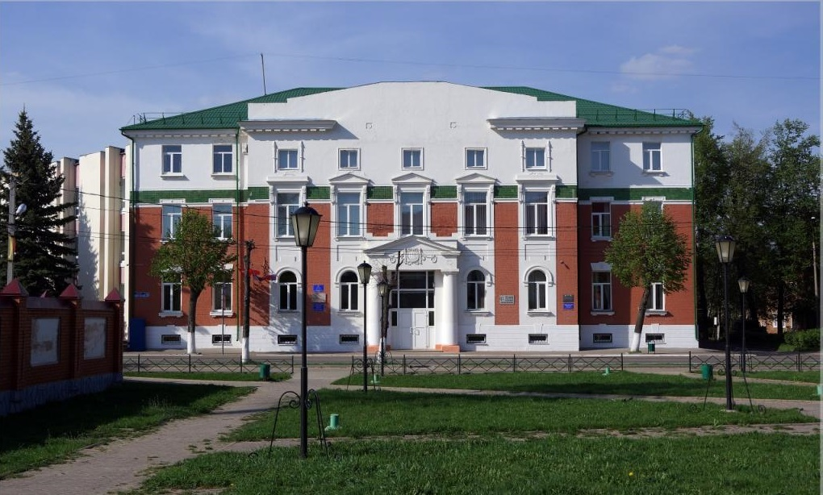
Контактная информация
«Бюджет для граждан»
подготовлен Финансовым управлением
администрации городского округа Зарайск Московской области
Финансовое управление Администрации городского округа Зарайск Московской области находится по адресу:
г. Зарайск, ул. Советская, д. 23
Телефон 8-49666-2-48-37, электронная почта zarfu@mail.ru
График работы: пн.-пт. С 8-00 до 17-00;
обед с 12-00 до 13-00
Личный прием граждан осуществляется согласно графику работы Финансового управления

